Slide 1
Welcome to My New English Class

Slide 2
Introduction
Md. Anisul Haque
Assistant Teacher (English)
Jafargonj School & College
Uttam(Hazirhat), Mahanagar,Rangpur.
Email: anis127299@gmail.com
Mobile: 01557125271
Class- Six-
Subject: English 2nd
Topic: Articles
Time-50 minutes

Slide 3
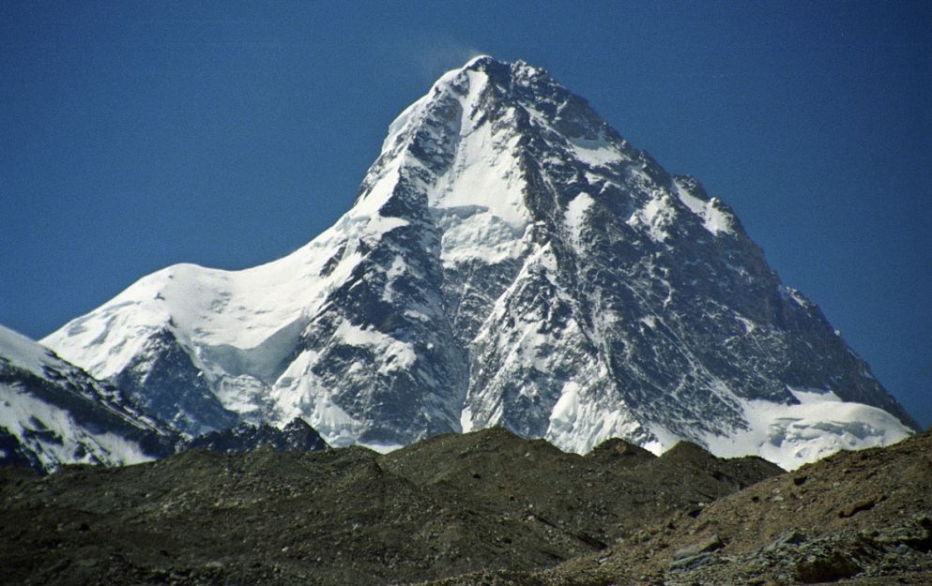
The Mountain looks nice.

Slide 4
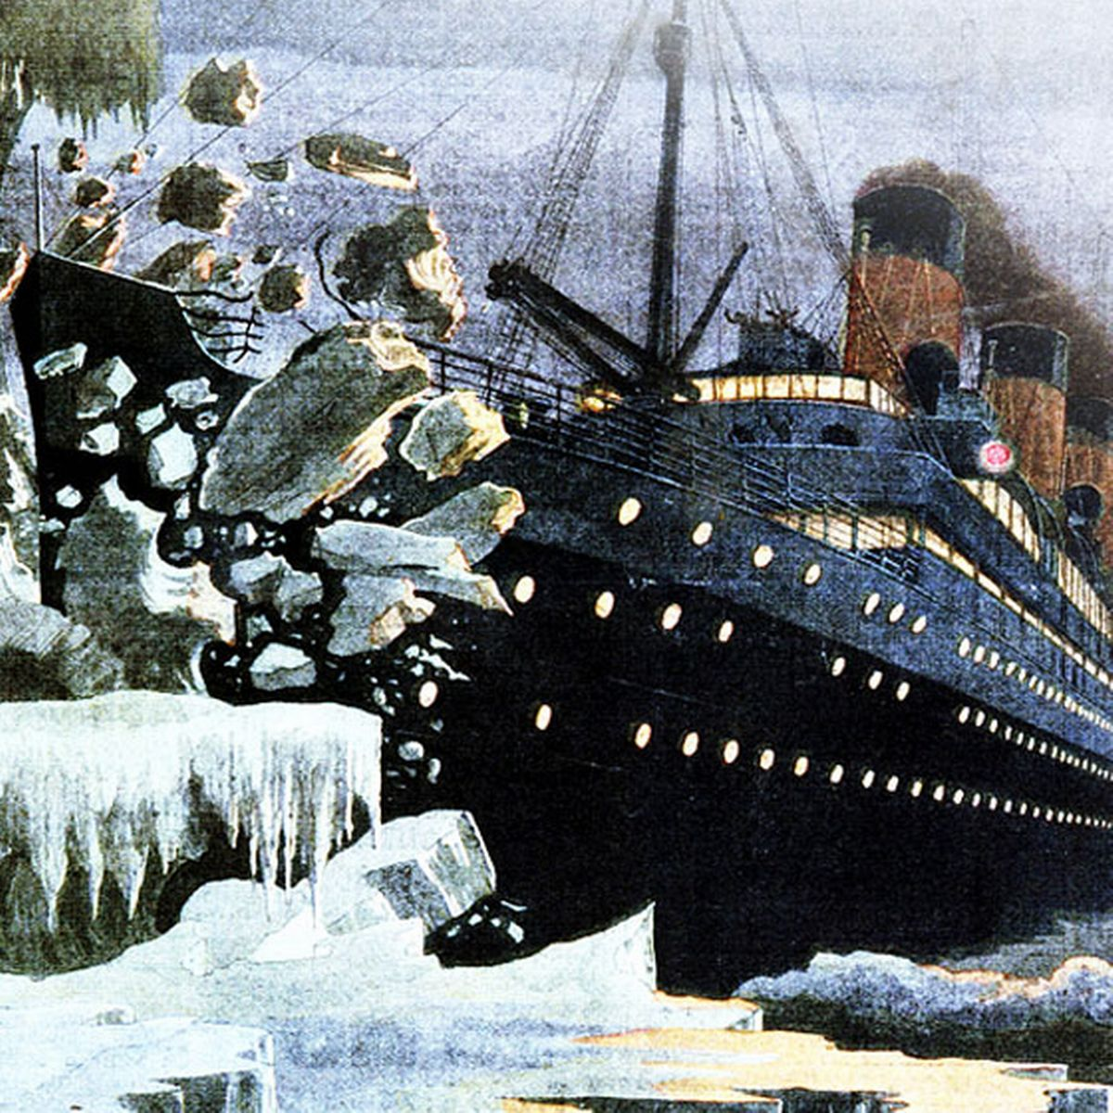
The Titanic sank in the Atlantic.

Slide 5
How beautiful the world is!

Slide 6
The (দ্যা) cow is a domestic animal.
The (দি) Atlantic is a big Ocean.
The (দ্যা) sun gives us shine.
He join the (দি) army.

Slide 7
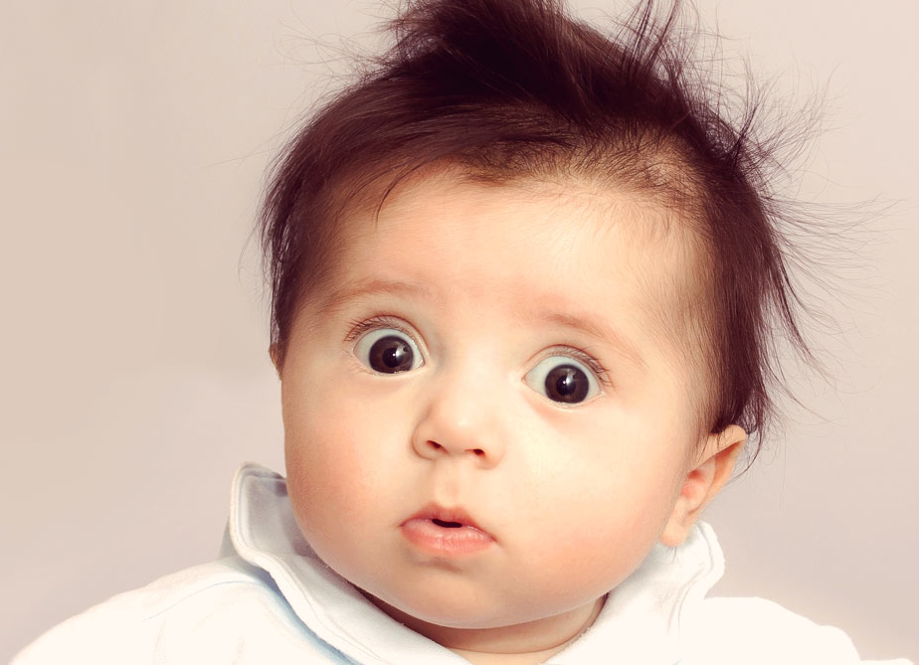
?
The দ্যা
The দি
What does it mean?

Slide 8
Let us know the pronunciation of ‘The’

Slide 9
দ্যা The
দি The
C-
V-
Consonant
দ্যা
দি
Vowel

Slide 10
Let’s go
দ্যা
The Padma is a big river.
দি
The English are industrious.

Slide 11
Can you guess
What are going
To discuss.

Slide 12
Our Todays Lesson is-
Use of definite Article
‘THE’

Slide 13
Learning out comes-
After completing the lesson we will be able to-
Know the correct pronunciation of ‘the’ properly.
. 2. Proper use of definite article ‘the’

Slide 14
Let's start to make sentence with ‘The’
The sun gives us light.
The stars twinkle in the sky.
যে সকল Noun একটির অধিক হয়না , একক, অদ্বিতীয় সে সব Noun এর পূর্বে The বসে।

Slide 15
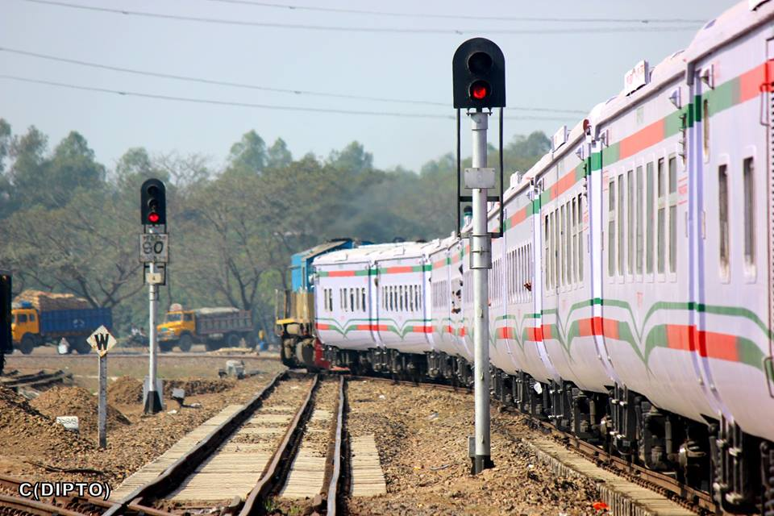
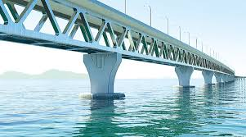
The Rangpur Express is a Bangladeshi Intercity train.
The Padma is a big river.
নদী, সাগর, পাহার, মহাসাগর, উপসাগর, পর্বতশ্রেণি, মহাকাশযান, মরুভূমি, ট্রেন, বিমান, জাহাজ ইত্যাদির পূর্বে The বসে।

Slide 16
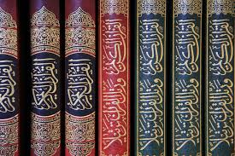
I read the Daily Star regularly.
My mother reads the holy Quran regularly.
পবিত্র ধর্মগ্রন্থ এবং দৈনিক সংবাদ পত্রের নামের পূর্বে The বসে।

Slide 17
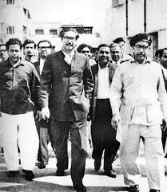
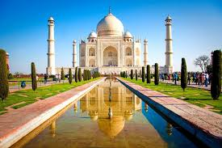
The Bengalis are brave nation.
The Taj Mahal is a symbol of beauty.
জাতি বা সম্প্রদায় ও বিখ্যাত অট্রালিকা, প্রসিদ্ধ প্রসাদ, ইমারতের নামের পূর্বে The বসে।

Slide 18
The 26th March is the red letter day.
Adre went home on the 1st April.
তারিখের নামের পূর্বে The বসে।

Slide 19
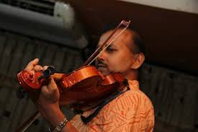
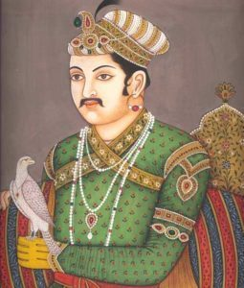
He plays with the violin.
Akbar, the great is the best king of the Mughals.
Musical instrument এর আগে The বসে।
Proper Noun এর পরে যদি কোন বিশেষণ গুণবাচক শব্দ থাকলে তার পূর্বে The বসে।

Slide 20
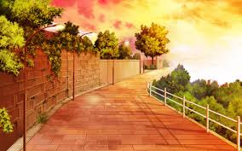
Individual Works
Orally

Slide 21
Home work:
Honesty is (a)___ great virtue. (b)___ honest man shines in life. On (c)___ other hand, (d)___ dishonest man faces difficulties in life. For the development of (e)___ organization, honesty is (f)___ must. If the citizen of a country are honest, it rises up rapidly. A country lags behind because of dishonest citizens. If we read (g)___ history of develop countries, we can see that their people are (h)___ honest.

Slide 22
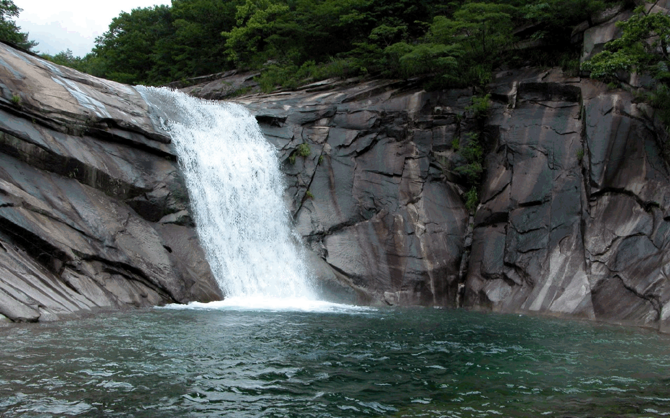
May Allah bless you All.

